Slide 1
Проект
«Воздух. Влажность воздуха»

Slide 2
Зависит ли влажность воздуха от времени года?
ГИПОТЕЗА:
Мы считаем, что влажность воздуха в помещении меняется в разное время года.
Цель:
Выяснить, действительно ли влажность воздуха в помещении меняется в разное время года и от чего это зависит

Slide 3
Задачи:
Понять, как влажность воздуха влияет на здоровье человека
Провести наблюдения за изменением влажности воздуха
Провести замеры влажности в разное время
Хотим узнать
Из чего состоит воздух
Как измеряют влажность воздуха
Как поддерживать влажность воздуха в помещении

Slide 4
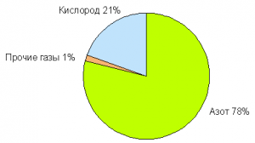

Slide 5
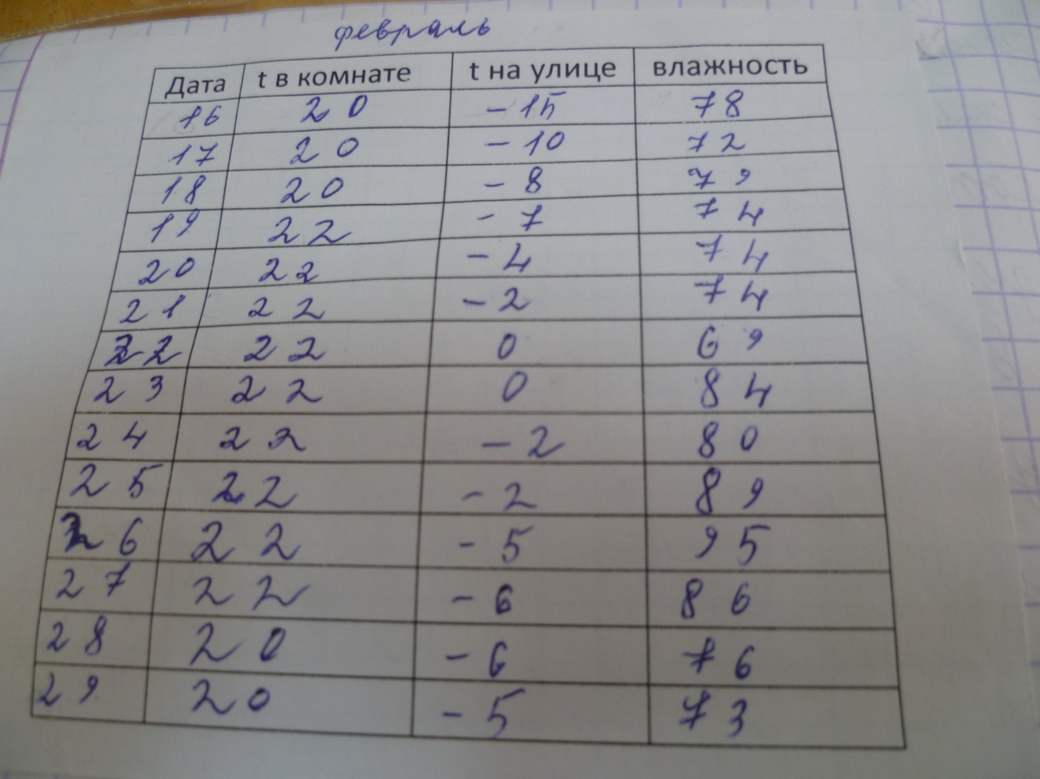
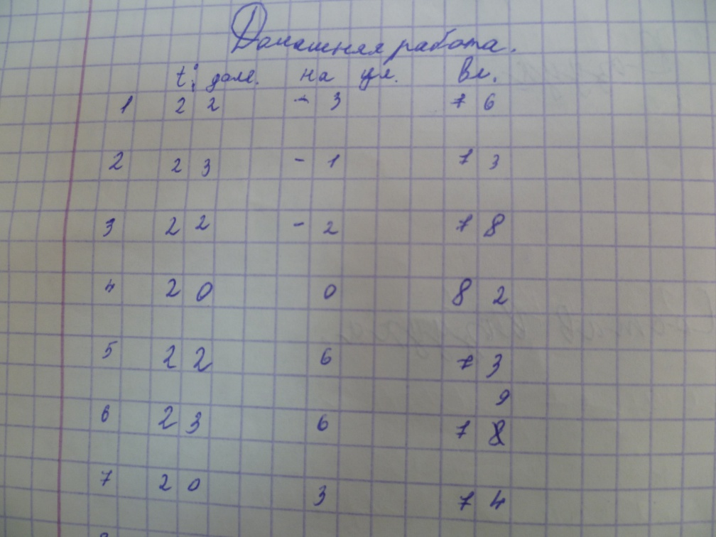
Наблюдение за температурой и влажностью воздуха.

Slide 6
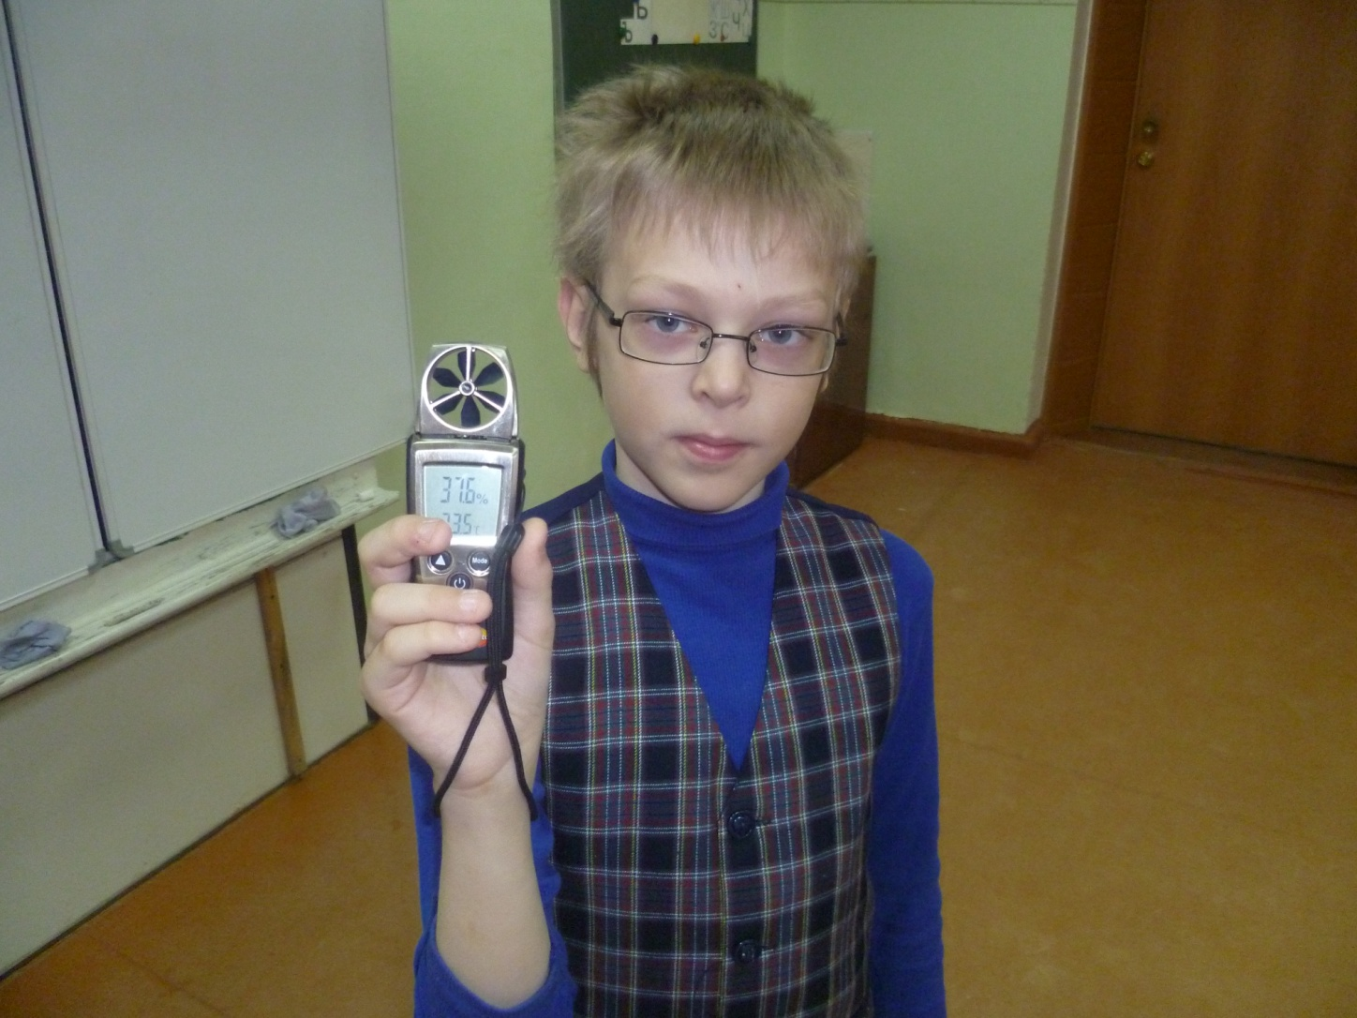
Познакомились с прибором для измерения влажности воздуха и провели опыты по измерению

Slide 7
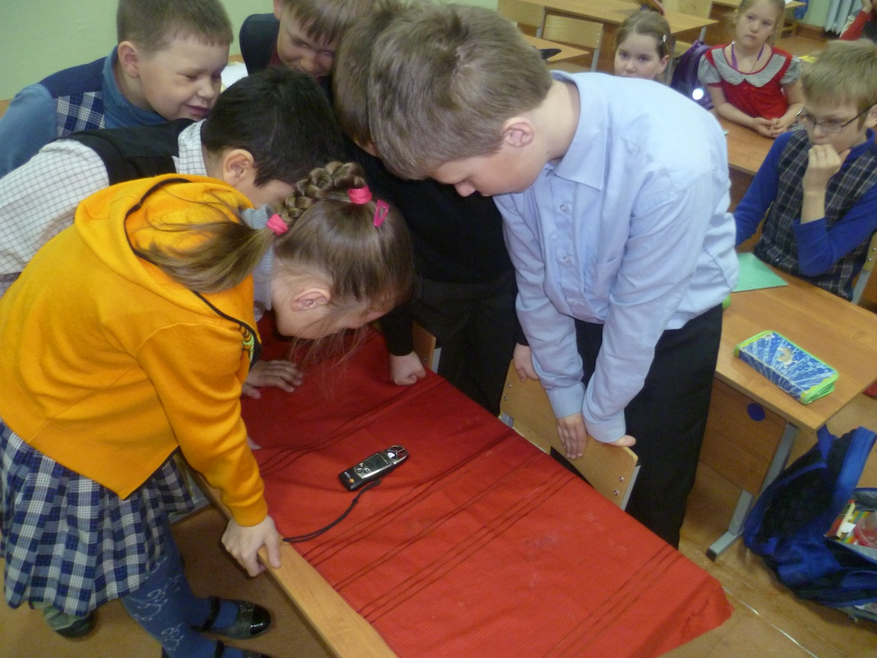
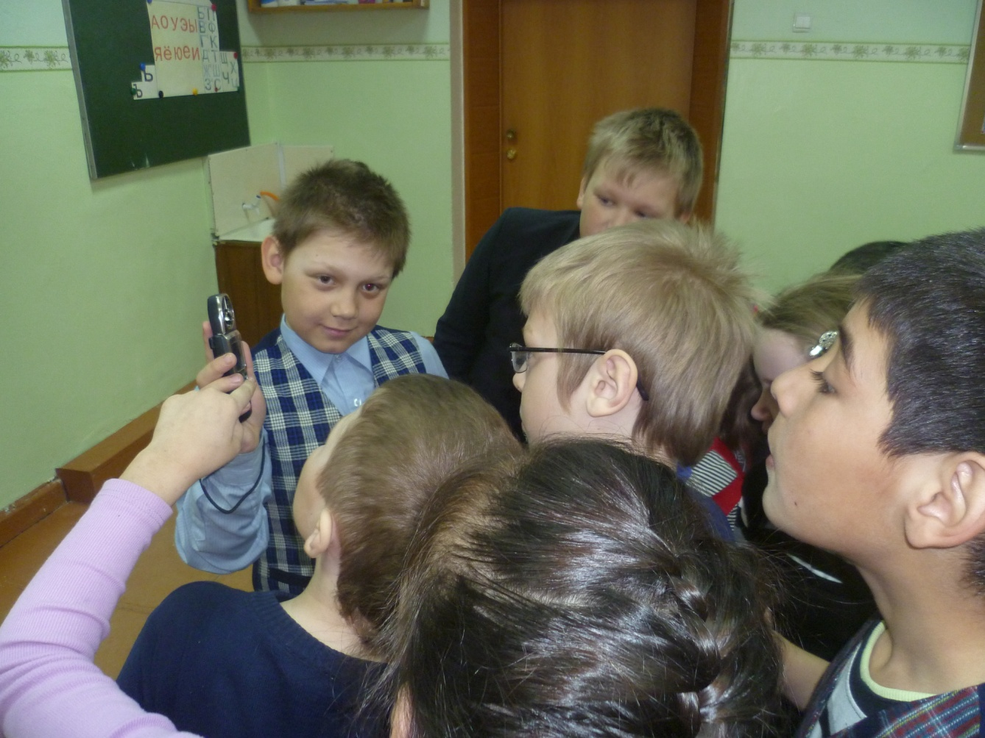

Slide 8
Мы выяснили, что оптимальный уровень влажности для человека — 45–65%.
Весной, летом и осенью относительная влажность воздуха часто достигает отметки в 90%.
Зимой относительная влажность воздуха в квартирах падает до 15% — это в два раза ниже, чем в горячих пустынях в полдень

Slide 9
Влажность воздуха влияет на здоровье человека. При недостаточной влажности кожа пересыхает. Что вызывает различные заболевания, особенно у детей.
Зимой на влажность воздуха в помещении влияет отопление. Поэтому необходимо увлажнять воздух дополнительно.

Slide 10
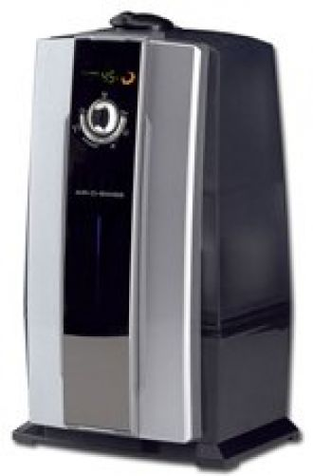
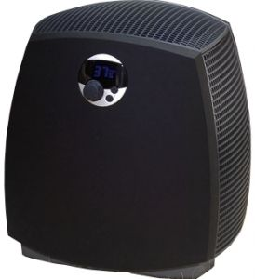
Приборы для увлажнения воздуха в помещении.

Slide 11
Вывод:
Влажность воздуха меняется в течение года. Особенно это заметно в помещении.

